Slide 1
Цивільний захист
Підготував: Андрій Михасевич

Slide 2
Що означає цивільний захист?
Цивільний захист – захист мирних людей, тобто нас із вами.
,,Кожен громадянин має право на захист свого життя і здоров’я від наслідків аварій, катастроф, пожеж, стихійного лиха та гарантування забезпечення реалізації цього права”

Slide 3
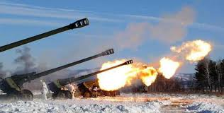
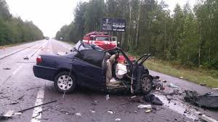
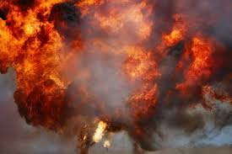
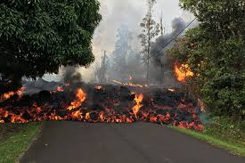
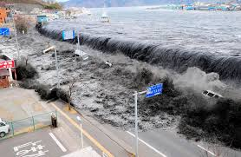
Яка небезпека загрожує людині?
аварії,
катастрофи
стихійні лиха
воєнні дії

Slide 4
Запобігання виникненню надзвичайних ситуацій техногенного походження і запровадження заходів щодо зменшення збитків та втрат вразі аварій, катастроф, вибухів, великих пожеж та стихійного лиха;
Оповіщення населення про загрозу і виникнення надзвичайних ситуацій у мирний і воєнний часи та постійне інформування його про наявну обстановку;
Захист населення від наслідків надзвичайних ситуацій;
Організація життєзабезпечення населення під час аварій, катастроф, стихійного лиха та у воєнний час;
Організація і проведення рятувальних та ін. невідкладних робіт у районах лиха і осередках ураження;
Створення систем аналізу і прогнозування, управління, оповіщення і зв’язку, спостереження і контролю за радіоактивним, хімічним і бактеріологічним зараженням, підтримання їх у готовності для сталого функціонування в надзвичайних ситуаціях мирного і воєнного часів

Slide 5
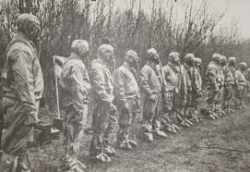
Хто допомагає мирним людям?
В ліквідації наслідків аварій, катастроф, стихійних лих беруть участь організовані й оснащені технікою групи людей, що називаються формуваннями ЦО.

Slide 6
Надзвичайна ситуація - це порушення нормальних умов життя і діяльності людей на об'єкті або території, що спричинене аварією, катастрофою, стихійним лихом чи іншою небезпечною подією, яка призвела (може призвести) до загибелі людей та/або значних матеріальних втрат

Slide 7
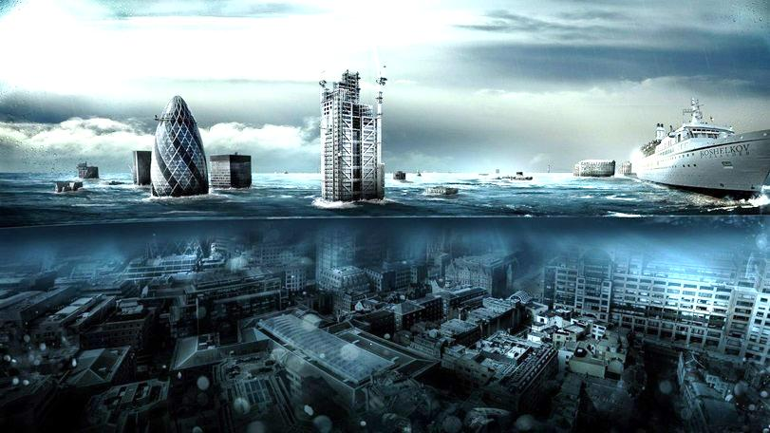
НС природного характеру
небезпечні геологічні, метеорологічні, гідрологічні морські та прісноводні явища, деградація ґрунтів чи надр, природні пожежі, зміна стану повітряного басейну, інфекційна захворюваність людей, сільськогосподарських тварин, масове ураження сільськогосподарських рослин хворобами чи шкідниками, зміна стану водних ресурсів та біосфери тощо.

Slide 8
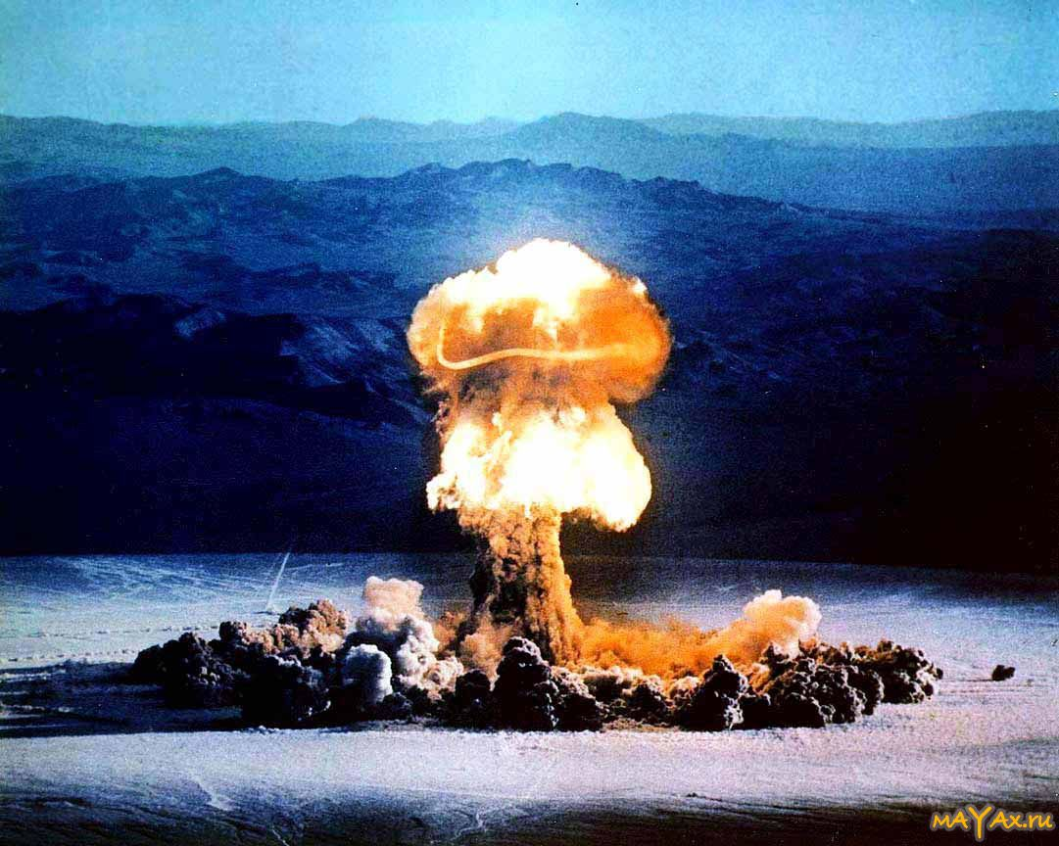
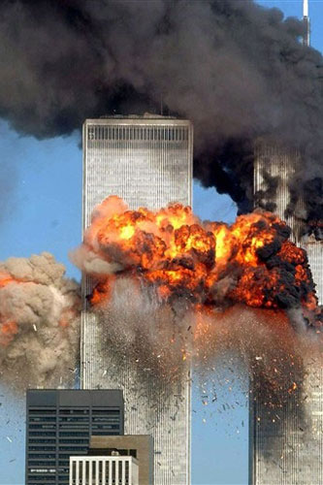
НС техногенного характеру
транспортні аварії (катастрофи), пожежі, неспровоковані вибухи чи їх загроза аварії з викидом (загрозою викиду) небезпечних хімічних, радіоактивних, біологічних речовин, раптове руйнування споруд та будівель, аварії на інженерних мережах і спорудах життєзабезпечення, гідродинамічні аварії на греблях тощо.

Slide 9
Чорнобильська катастрофа

Slide 10
Радіація
маленькі частинки-невидимки, які рухаються у просторі і їх не можна зупинити: вони проходять скрізь, вбиваючи здоров’я людей.

Slide 11
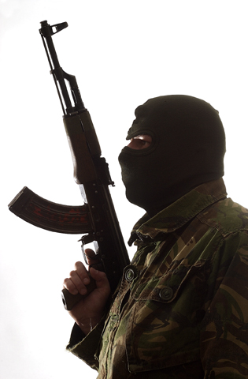
НС соціально-політичного характеру
пов'язані з протиправними діями терористичного і антиконституційного спрямування: здійснення або реальна загроза терористичного акту (збройний напад, захоплення і затримання важливих об'єктів, ядерних установок і матеріалів, систем зв'язку та телекомунікацій, напад чи замах на екіпаж повітряного або морського судна), викрадення (спроба викрадення) чи знищення суден, захоплення заручників, встановлення вибухових пристроїв у громадських місцях, викрадення або захоплення зброї, виявлення застарілих боєприпасів тощо.

Slide 12
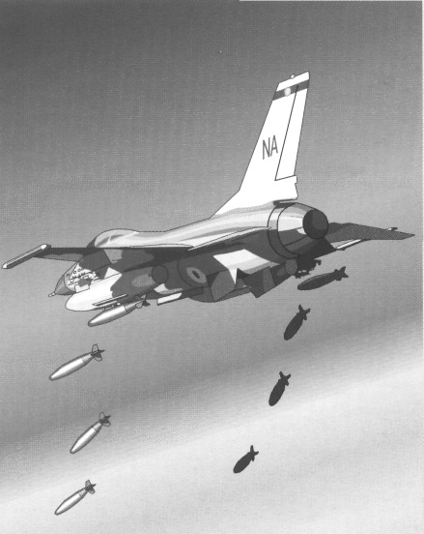
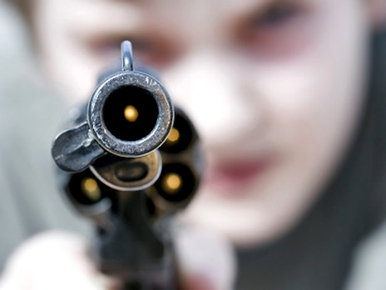
НС воєнного характеру
пов'язані з наслідками застосування зброї масового ураження або звичайних засобів ураження, під час яких виникають вторинні фактори ураження населення внаслідок руйнування атомних і гідроелектростанцій, складів і сховищ радіоактивних і токсичних речовин та відходів, нафтопродуктів, вибухівки, транспортних та інженерних комунікацій тощо.

Slide 13
Воєнні дії на сході України

Slide 14
Основні засоби захисту населення:
попередження населення про можливу загрозу виникнення НС;
оповіщення населення про НС;
виявлення обстановки в осередку ураження і можливий вплив на населення вражаючих факторів;
укриття людей в пристосованих для захисту населення приміщеннях виробничих, житлових і громадських будівлях, в спеціальних захисних спорудах;

Slide 15
Попередження людей про небезпеку

Slide 16
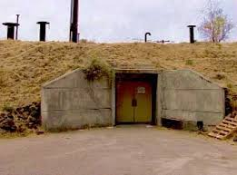
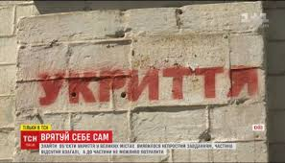
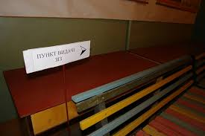
Що робити, якщо почув сигнал небезпеки?
Захистити органи дихання ( при потребі)
Заховатися в укриття, яму,канаву, метро і інше.

Slide 17
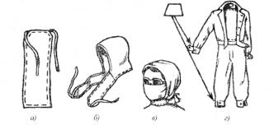
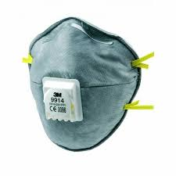
Як захистити органи дихання?

Slide 18
Практична робота
Одягання ватно-марлевої пов’язки, респіратора.
Організований вихід із приміщення;
Знаходження укриття.

